Slide 1
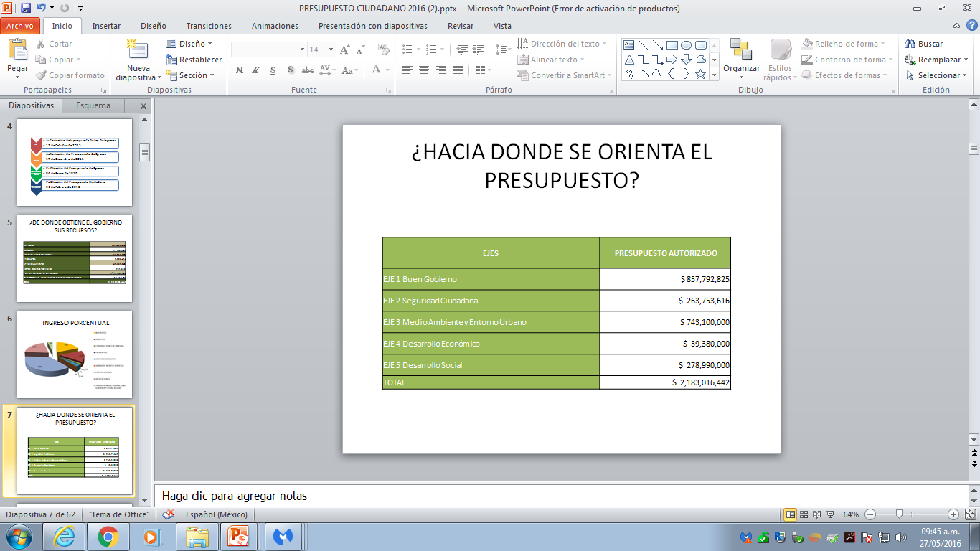
Índice de Información Presupuestal Municipal 2016.
12.- ¿El presupuesto de Egresos contiene Informacion en Formato de Datos Abiertos? SI y se encuentra disponible en www.torreon.gob.mx/transparencia

